Slide 2
Caso Espacio de Coworking
Los espacios
colaborativo
de coworking
son instalaciones
o espacios
de trabajo
que varias
de trabajo
fin de mejorar su
personas comparten con el
productividad, hacer networking, o simplemente ahorrar
en costos de servicios y renta.

Slide 3
Caso Espacio de Coworking
El coworking se ha vuelto una gran industria en México y otros países ya que representa una opción favorable para pequeñas empresas, startups y freelancers ^{[1]}. Un ejemplo de estos negocios es COHAUS, un espacio de coworking en la ciudad de Querétaro que ofrece desde espacios libres de trabajo y escritorios fijos, hasta salas de juntas y oficinas bien equipadas. ^{[2]}
Referencias
[1] Solís, A. (2018). Guía Forbes de Coworking: todo lo que necesitas saber. Recuperado de https://www.forbes.com.mx/guia-forbes-de-coworking-todo-lo-que-necesitas-saber/
[2] COHAUS. (s.f.). Paquetes. Recuperado de https://cohaus.work/paquetes/

Slide 4
Caso Espacio de Coworking
Nuestro reto el día de hoy es trabajar con un diseño físico de red en Packet Tracer y realizar la programación de los equipos de interconexión y la instalación de los servicios de DHCP y NAT para lograr la conectividad de un espacio de coworking con la red Internet.

Slide 5
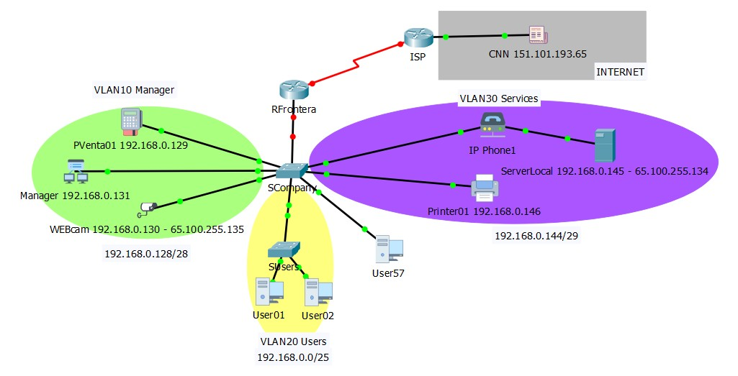
Caso Espacio de Coworking
 | Entra al módulo 7 de CANVAS y descarga los archivos relacionados con este ejercicio.

Slide 6
Debemos realizar el diseño con base en restricciones que han sido establecidas por
el cliente.
Debemos utilizar VLSM.
La IP para conectarnos al ISP es 65.255.255.253/30
Debemos utilizar tres VLANS (Manager, Users, Services)
Sólo el grupo de Users obtiene dirección IP dinámica (DHCP)
Debemos conectar la red local a los servicios de Internet, por lo que utilizaremos el siguiente bloque de Ips públicas 65.100.255.128 / 29
Por lo limitado de las IPs públicas debemos utilizar un PAT. Servidor y Cámara WEB tienen NAT estático. Las IP públicas para estos servicios ya han sido seleccionadas.
Realizar las pruebas de conectividad necesarias.

